Slide 1

Pathologies respiratoires SA
Dr ROUBAUD

Slide 2
Vieillissement pulmonaire
Fragilisation du poumon
  perte de compliance du parenchyme pulmonaire
  diminution de la clairance muco ciliaire
  réduction des masses musculaire respiratoire/rigidité articulaire (amyotrophie et arthrose)
Modification du carrefour glossopharyngé
  diminution du reflexe de toux
  modification de la flore commensale : mauvaise hygiène buccodentaire,
  diminution du flux salivaire, atrophie muqueuses
Inhalation silencieuses nocturnes
Cette dégradation n’est pas inéluctable dans tous ses aspects. L’entraînement physique prudent, adapté à l’âge, permet d’améliorer les performances respiratoires.

Slide 3
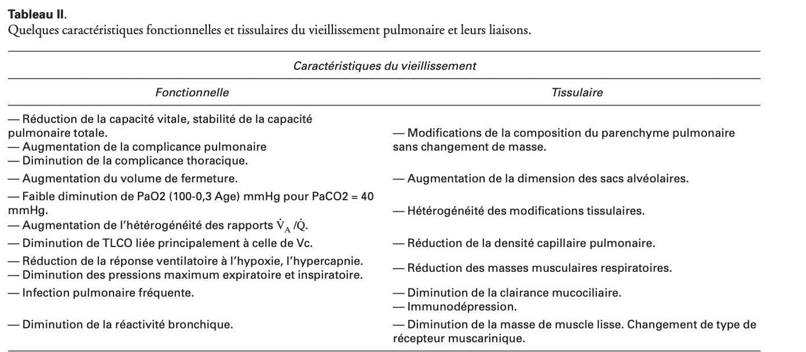
Vieillissement pulmonaire

Slide 4
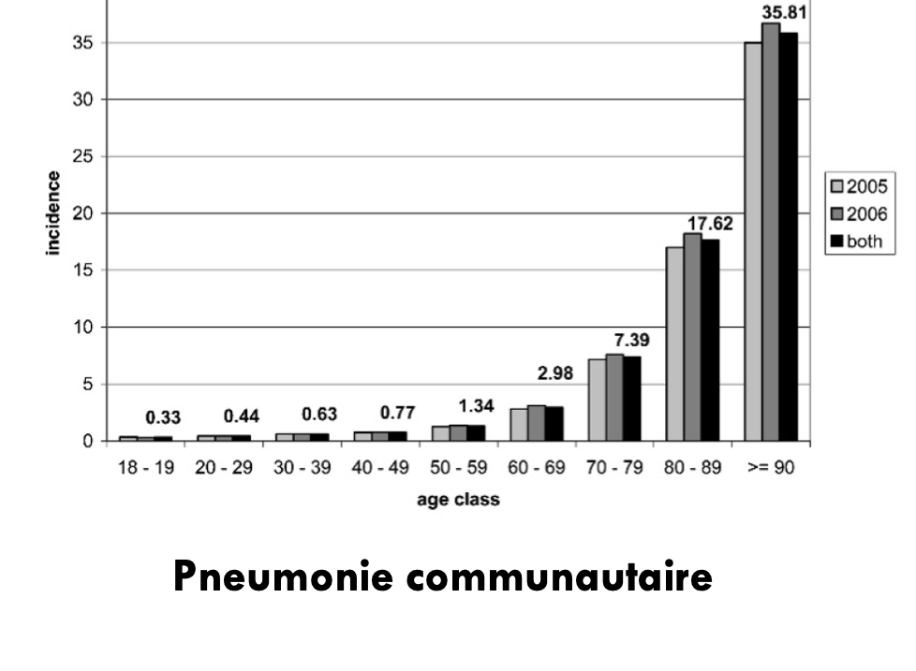
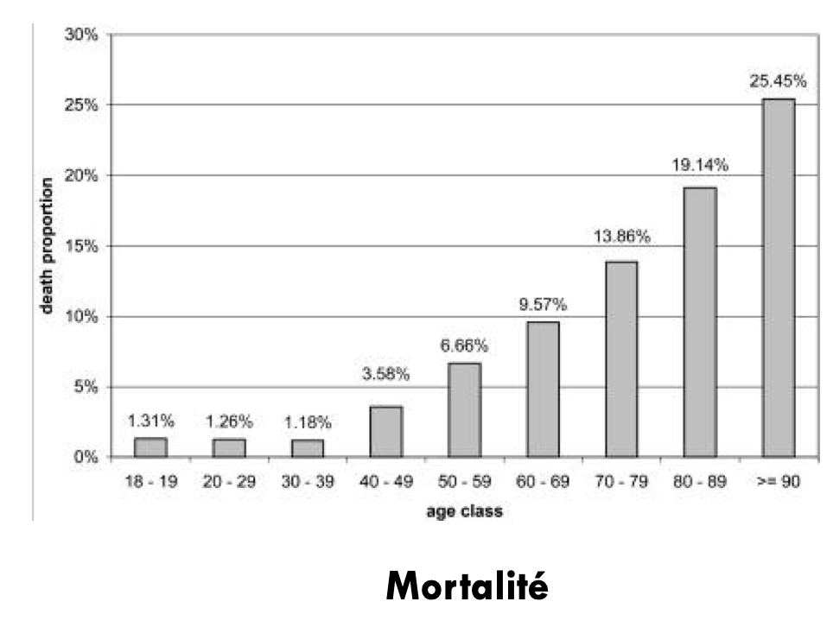
Épidémiologie infections pulmonaires
1ère cause de décès d’origine infectieuse chez le sujet âgé
Deuxième cause d’infection nosocomiale
Incidence annuelle en EHPAD=21%
Facteurs favorisants
  Troubles de la déglutition
  Mauvais état buccodentaire
  BPCO
  RGO=reflux gastro-oesophagien
  Altération de défense des VAS
  Hypnotiques...

Slide 5
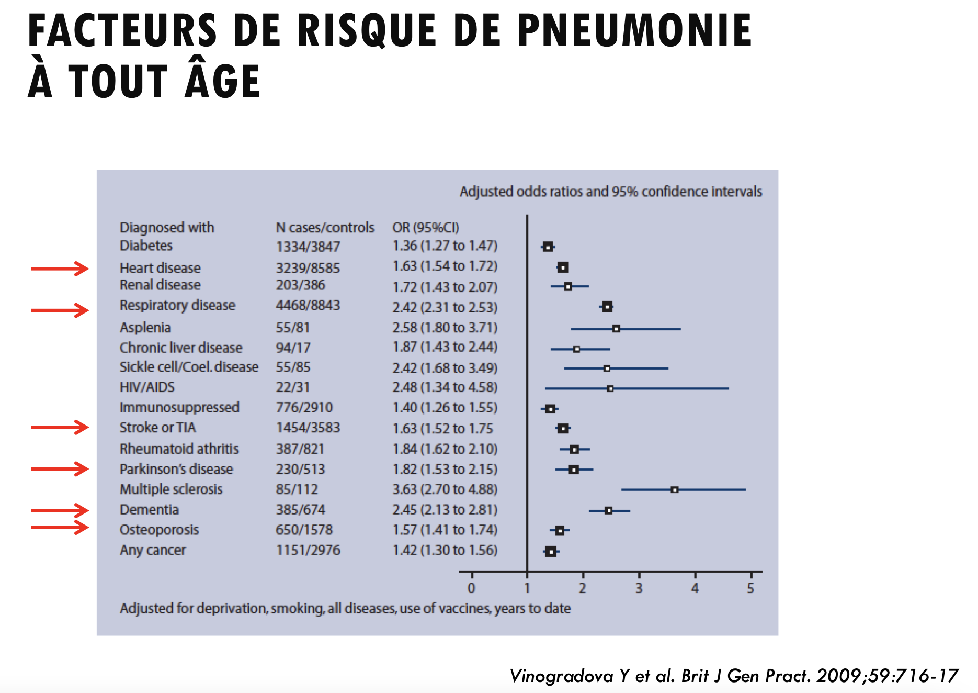

Slide 6
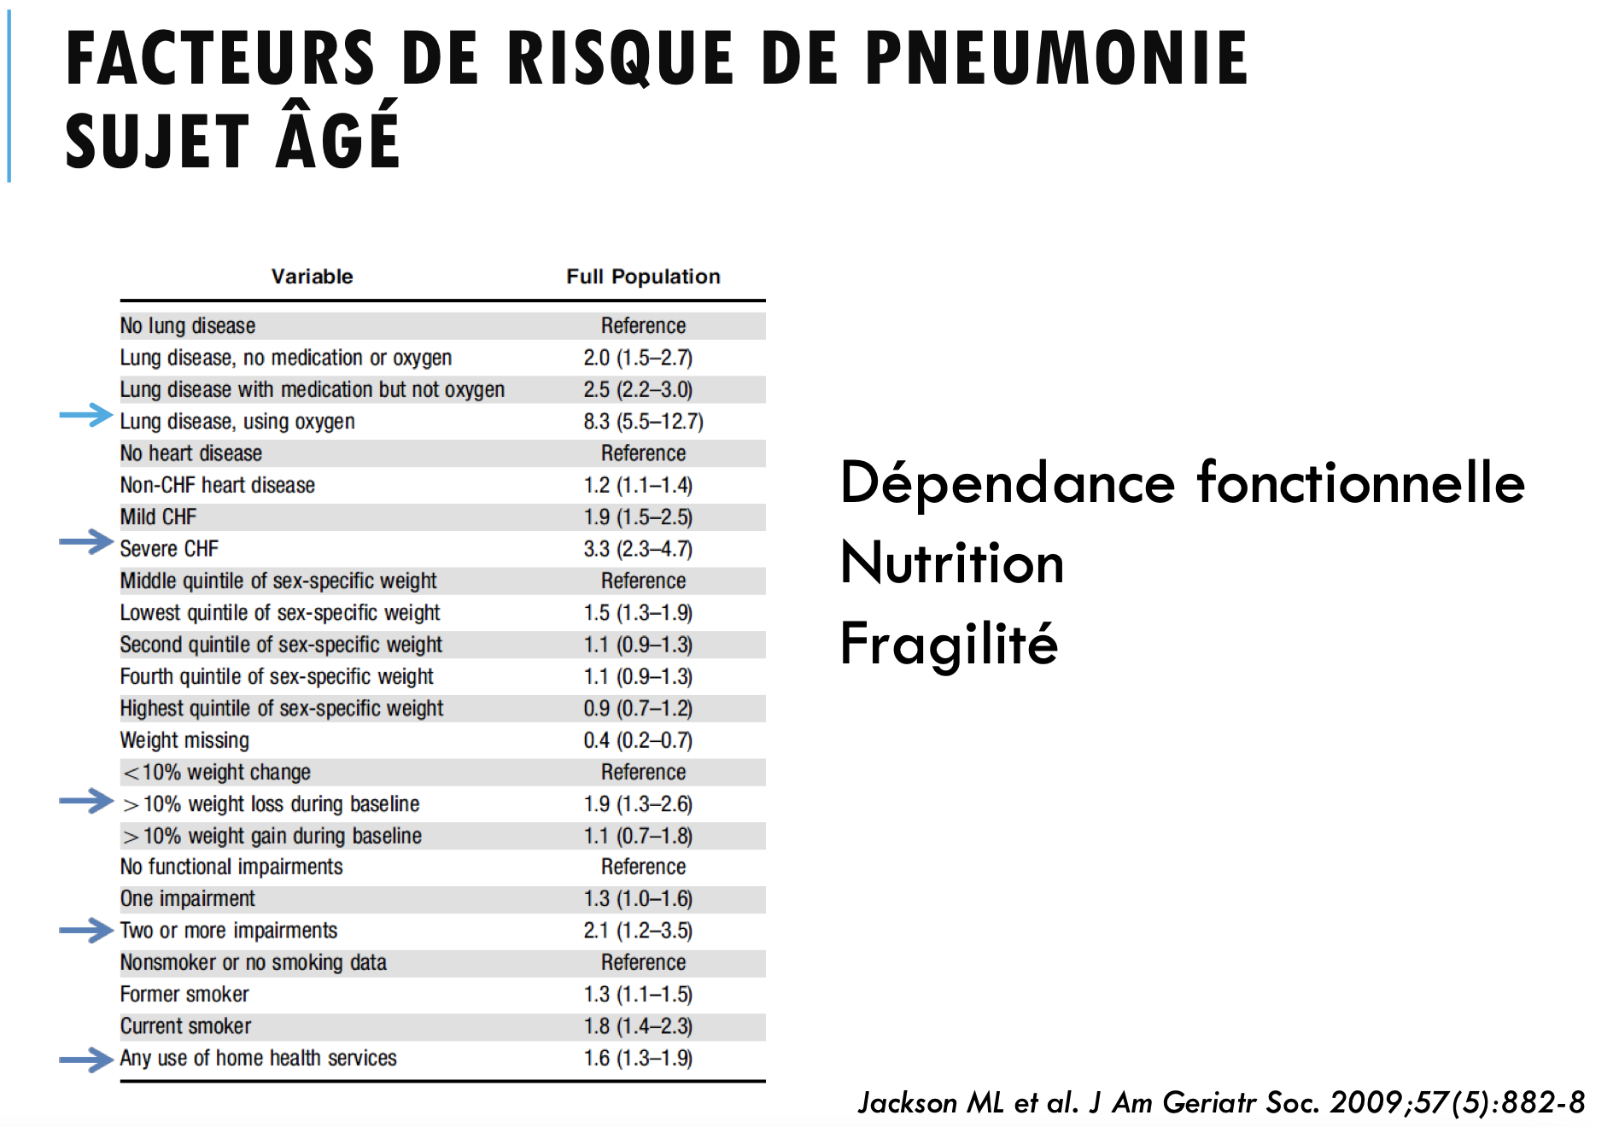

Slide 7
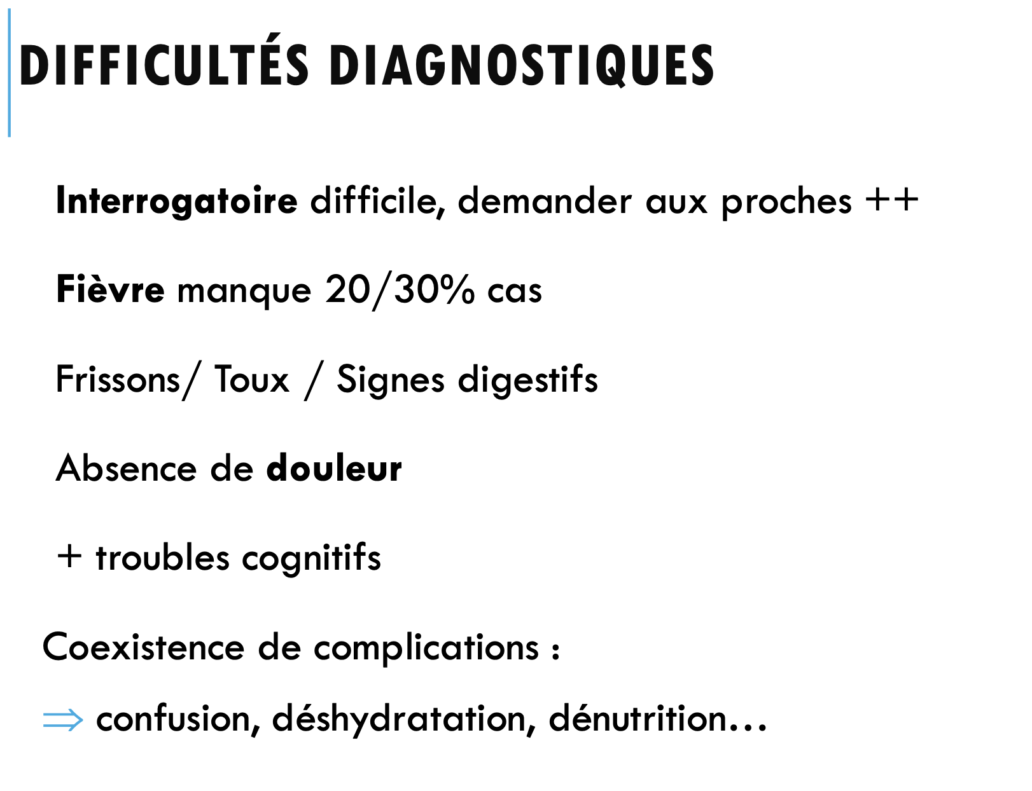

Slide 8
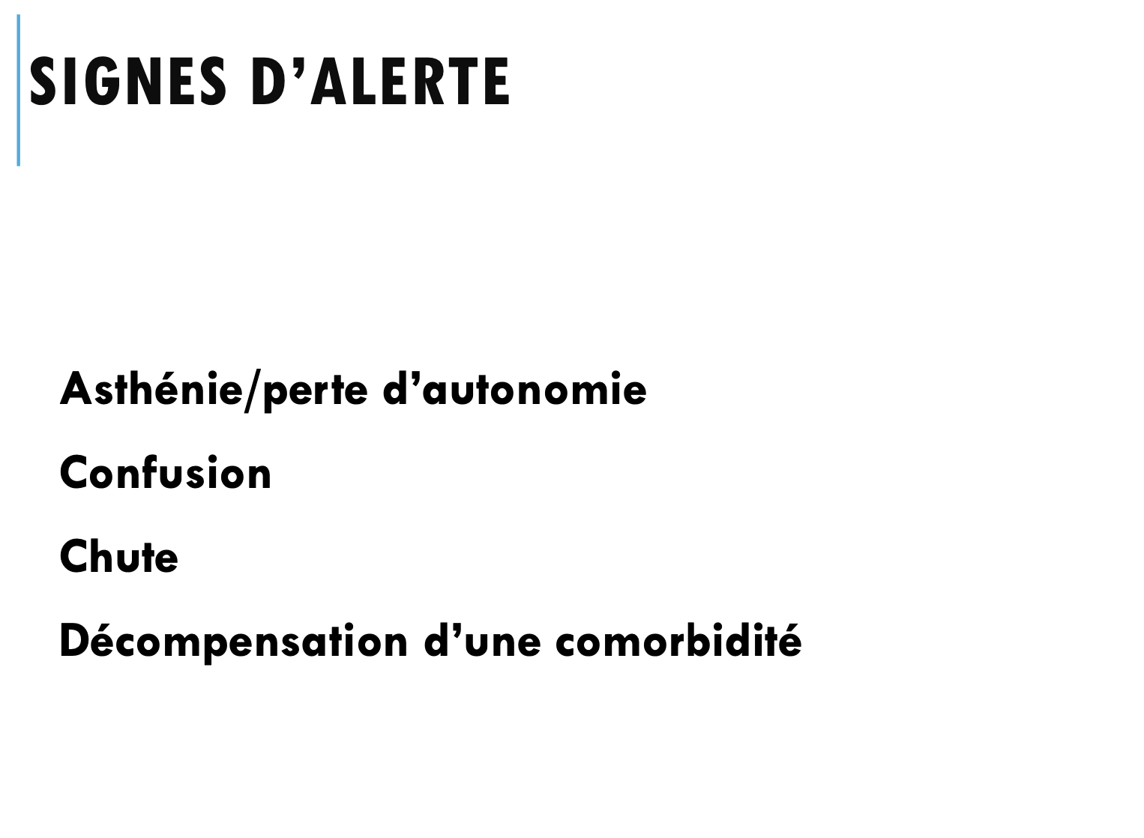

Slide 9
Atypie paraclinique
1/3 cas radio normale
D’autant plus que le patient est âgé, comorbide et a une autonomie fonctionnelle limitée
Performance du TDM > Radio
Bactériologie => Rarement isolé (<20%)
  S.pneumoniae dans 50% des germes isolés
  BGN dont H. influenzae
  Anaérobies, L. pneumophila, S. aureus
Virologie Rhinovirus, influenzae, COVID 19
Risque de surinfection bactérienne

Slide 10
COVID 19 spécificités chez le SA
Age= principal FDR de forme sévères
Le spectre clinique de la COVID-19 s’étend depuis les formes asymptomatiques ou paucisymptomatiques jusqu’aux formes graves, caractérisées par une détresse respiratoire, nécessitant une ventilation mécanique
il ne semble pas exister de tableau clinique spécifique à la personne âgée. Cependant, et comme pour toute pathologie en gériatrie, l’expression clinique peut en être diminuée ou partiellement modifiée:
  une manifestation tardive de la fièvre et des autres symptômes
  L'état confusionnel aigu , les chutes, le délin fonctionnel
  une diminution de la pression artérielle
  l'hypoxie sans symptômes respiratoires
  Une méta-analyse portant sur 17 études et 1285 patients âgés rapporte que les symptômes de la COVID-19 chez le sujet âgé
  Fievre dans 83,6 % des cas et une toux dans 62,7 % des cas.
  Les symptômes les plus fréquemment présents chez le sujet âgé sont ensuite la dyspnée (25,5 %), l’asthénie (19,9 %) les expectorations (17,7 %) et la diarrhée (13 %).

Slide 11
Prévention infections respiratoires
VACCINS : grippe / pneumo/COVID
Bon état Nutritionnel
Stop tabac
Hygiène dentaire , repérage des troubles de déglutition

Slide 12
SAOS Sujet agé
Le syndrome d’apnées obstructives du sommeil (SAOS) est une affection hautement prévalente chez le sujet âgé.
Malgré sa haute prévalence, le SAOS est largement sous-diagnostiqué et sous-traité dans cette population.
Plusieurs facteurs peuvent être à l’origine de cette méconnaissance, avec en particulier, la présentation atypique du SAOS chez le sujet âgé.
Les sujets âgés sont souvent inconscients de leurs symptômes nocturnes et rapportent rarement une plainte de somnolence diurne classiquement présente dans le SAOS.
Cependant, les chutes, les troubles cognitifs, les accidents vasculaires cérébraux, le glaucome, l’altération de la qualité de vie, bien que non spécifiques, sont souvent associés au SAOS du sujet âgé.

Slide 13
Prévalence SAOS
Etudes d’Ancoli-Israel:
Prévalence de 24% au sein d’une population générale de sujets > 65 ans
33 % des sujets hospitalisés pour des pathologies cardiovasculaires
Augmentation de la prévalence des troubles respiratoires avec l’âge
Causes:
  Anomalies anatomiques
  Instabilité du contrôle ventilatoire
  Association avec une pathologie cardiovasculaire ou neurologique
  Sédatifs, hypnotiques

Slide 14
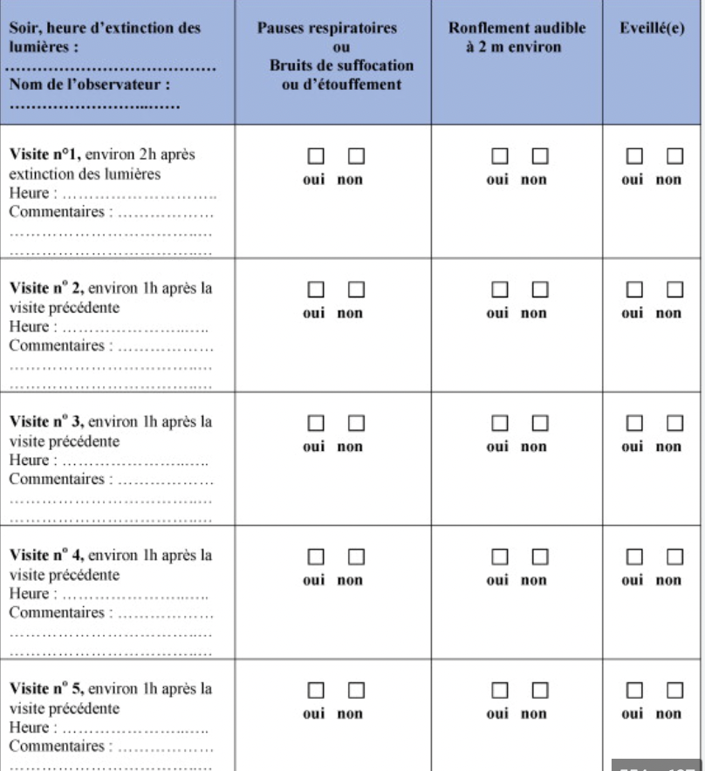
Diagnostic
Le diagnostic du SAOS est confirmé par la polysomnographie (PSG) en général réalisée dans un laboratoire de sommeil et présente un coût élevé.
Cet examen n’est pas toujours bien toléré par les patients âgés polypathologiques.
Le test Observation-based Nocturnal Sleep Inventory (ONSI) réalisé au lit du patient est un test simple qui permet de dépister le SAOS chez le sujet âgé.
Le ONSI est pratique à réaliser dans les situations où la PSG est impossible et il permet aussi d’optimiser les indications de la PSG et la prise en charge du SAOS chez le sujet âgé.

Slide 15
Traitement SAOS du sujet âgé
Conseils hygiéno-diététiques
Limitation : Sédatifs / Hypnotiques /Alcool
PPC
  Effets positifs PPC
  Importance évaluation gériatrique pour
    Identifier les situations cliniques à risques (I cardiaque, antécédent AVC…)
    Identification préalable facteurs péjoratifs observance (en particulier les troubles cognitifs)
  Importance implication des proches
  Éducation thérapeutique essentielle
  Premiers jours = étape cruciale (titration P efficace …) Suivi rapproché initial, et renforcé à long terme si besoin (visites à domicile/prestataires et/ou consultations à 1, 3, 6 mois…)
  Bonne gestion effets secondaires
  MAIS EFFETS BENEFIQUES DEMONTRES UNIQUEMENT CHEZ L’ADULTE , PAS CHEZ Le SUJET AGE
Alternatives: orthèses non évaluées chez SA . Peu adaptées du fait parodontopathies

